Slide 2
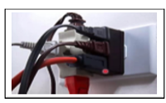
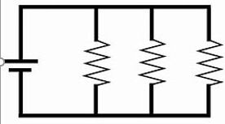
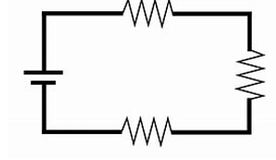
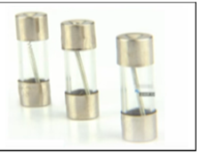
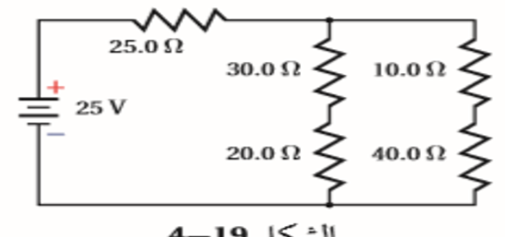
مراجعة ماسبق
تكلمي عن الصورة ؟
نظافة مكانك ..
1

Slide 3
كان ياما كان كان في قديم الزمان في سالف العصر والأوان :

Slide 4
تروي الأساطير أن راعيًا اسمه ماغنس كان يرعى غنمه ، فلاحظ أن طرف عصاه المصنوع من مادة حديدية ينجذب نحو بعض الحجارة ،
كان يا ما كان في قديم الزمان وسالف العصر والأوان
من خلال هذه القصة البسيطة استنتجي موضوع للدرس

Slide 5
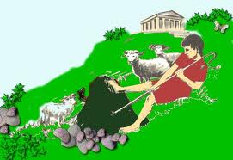

Slide 6
أذاً هو حجر أسود من الأحجار الكريمة قادر على جذب الحديد وبعض المواد الأخرى كالنيكل والكوبالت وخلائطها, صيغته
الكيميائية (Fe3o4)قيل :إن من فوائده
علاج مرض النقرس (داء ملوك)
وعندما تمسك به المرأة أثناء
الولادة فإنه يسهلها.

Slide 7
وأطلق اليونانيون على ذلك الحجر اسم الحجر العجيب أو الحجر
المعدني وسمي فيما بعد
باسم الحجر المغناطيسي
أذاً هو حجر أسود من الأحجار الكريمة قادر على جذب الحديد وبعض المواد الأخرى كالنيكل والكوبالت وخلائطها, صيغته
الكيميائية (Fe3o4)

Slide 8
تعود تسمية المغناطيس إلى مقاطعة مغنيسيا في أسيا الصغرى بالقرب من تركيا حيث اكتشفت هذه الحجارة المغناطيسية لأول مره هناك
الربط بالجغرافيا

Slide 9
اليوم : الأثنين الحصة : الثانية
التاريخ 27/ 2 / 1440 الفصل : ثالث ثانوي علمي
الموضوع : المغانط الدائمة والمؤقتة
الأهداف
1 / تصف خصائص المغناطيس ومنشأ المغناطيسية في المواد
2/ تقارن بين المجالات المغناطيسية المختلفة

Slide 10
المفردات
المغناطيس الكهربائي
القاعدة الأولى لليد اليمنى
تدفق مغناطيسي
المجالات المغناطيسية
مستقطب
التدفق المغناطيسي
الملف اللولبي
القاعدة الثانية لليد اليمنى

Slide 11
الرابط العجيب بين الصور
تعتمد معظم الأجهزة على الآثار المغناطيسية للتيار الكهربائي

Slide 12
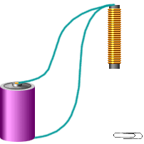
كيف اصنع مغناطيس كهربائي ؟
فلاش المغناطيس الكهربائي

Slide 13
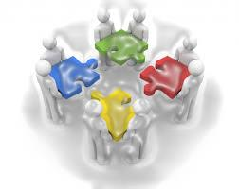
باستراتيجية التدريس التبادلي –
والمناقشة النشطة

Slide 14
الدوائر الكهربائية المركبة

Slide 15
مهارة التنبؤ
مهارة طرح الاسئلة
مهارة التلخيص
مهارة التوضيح

Slide 16
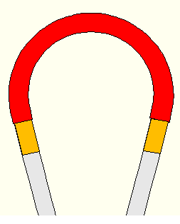
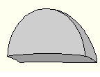
أشكال المغناطيس
قضيب
على شكل حرف U
إبرة مغناطيسية
دائري

Slide 17
لكل مغناطيس قطبين وان هذين القطبين مختلفان,وقد سمينا أحدهما بالقطب الشمالي والآخر بالقطب الجنوبي ((المغناطيس مستقطب)) المفردة الأولى

Slide 18
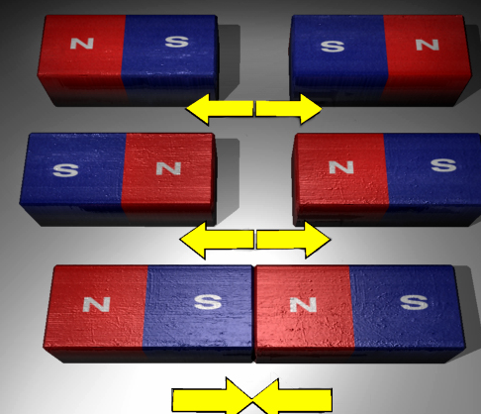
الأقطاب المتشابهة تتنافر والمختلفة تتجاذب ...

Slide 19
1
كل مغناطيس مهما صغر حجمه فهو ثنائي القطب .
2
3
4

Slide 20
الربط بالجغرافيا
مغناطيسية الأرض

Slide 21
(ومن كل شي خلقنا زوجين لعلكم تذكرون )
أما قضية الأزواج فهي قضيه علمية لم تكن مكشوفة ولكن الأبحاث العلمية كشفتها ووضحت حقائقها وقد كان معروف عند نزول القران أن الأزواج من الناس والحيوان والنبات ولكن الله قال في سوره يس
(سبحان الذي خلق الأزواج كلها مما تنبت الأرض ومن أنفسهم وما لا يعلمون)
فأشار في نهاية السورة مما لا يعلمون وتمضي القرون ويكتشف العلماء الذرة ويخضعونها للفحص في المعمل فنجد أنها تتكون من زوجين من الطاقة الموجبة والسالبة وهكذا المغناطيس

Slide 22
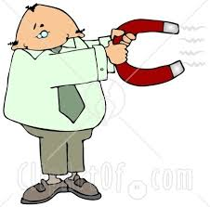
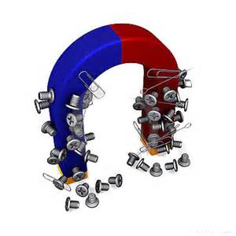
الهدف الوجداني
الربط بالبيئة
للمغناطيس خاصية مميزة
ماهي ؟
كيف تكونين شخصية مغناطيسية ؟

Slide 23
نشاط فردي
(لغز)
جهاز استخدم منذ القدم لتوجيه المسافرون الذين يعبرون القارات والصحاري ؟؟
1- حددي اسم الجهاز؟
فلاش

Slide 25
فكري ؟؟؟
أخفي مغناطيس صغير في موقع محدد داخل كرة تنس
صف تجربة يمكنك من خلالها تحديد موقع كل من القطب الشمالي والقطب الجنوبي للمغناطيس؟

Slide 26
عللي /المغناطيس عندما يلامس مسماراً يصبح هذا المسمار مغناطيساً ؟ لان المغناطيس يسبب تحفيزاً للمسمارليصبح مستقطباً
فائدة :المسمار يحوي معادن تتيح له الاحتفاظ ببعض مغناطيسيته عند إبعاده عن المغناطيس عكس الحديد المطاوع

Slide 27
عللي /المغناطيس عندما يلامس مسماراً يصبح هذا المسمار مغناطيساً ؟ لان المغناطيس يسبب تحفيزاً للمسمارليصبح مستقطباً
فائدة :المسمار يحوي معادن تتيح له الاحتفاظ ببعض مغناطيسيته عند إبعاده عن المغناطيس عكس الحديد المطاوع

Slide 28
المغناطيس الدائم
الهدف من النشاط :استنتاج مكونات المغناطيس الدائم
طريقة تنفيذة : جماعي مدة النشاط : دقيقتان
استراتيجية التنفيذ: لعبة الشفرة السرية
أمامك مجموعة أوراق بها رموز وأحرف حاولي ترتيب الأحرف لتحصلي على اسم كل مكون
الربط بمادة الكيمياء

Slide 29
استراتيجيه التعلم باللعب

Slide 30
مكونات المغناطيس الدائم
يتكون من سبيكة حديدية تحوي خليط من الالومنيوم والكوبالت والنيكل وبعض العناصر الترابية مثل النيوديميوم والجادولينيوم تنتج مغانط قوية جدا بالنسبة إلى حجمها

Slide 32
تقويم ختامي للدرس
صف كيف يختلف المغناطيس الدائم عن المغناطيس المؤقت ؟
اذا كسرت مغناطيس جزأين هل تحصلين على قطبين منفصلين شمالي وجنوبي ؟

Slide 33
مهمة منزلية
ابحثي أكثر عن الاستخدامات الطبية للمغناطيس ؟

Slide 34
انتهى الدرس 1

Slide 35
سبحانك اللهم
وبحمدك أشهد أنه
لا إله إلا أنت
أستغفرك وأتوب إليك .
كفارة
المجلس

Slide 36
يسرني يا معلمتي
ويا طالبتي قبل أن تغادري ان تسطري كلمه تبقى لي كذكرى لهذا اليوم

